Slide 1
Insheim ist nicht Harthausen! - Oder doch?
Die alltägliche Gefahr vor unserer Haustür

Slide 2
Was ist geschehen?
Kurz vor Weihnachten kam es zu einem Austritt von Ispo-Pentan im GKW Insheim.
Iso-Pentan dient als Transmitter und treibt in letzter Konsequenz die Turbine zur Stromerzeugung an.
Im ORC – Kreislaufs (Stromerzeugung) des GKW befinden sich ca. 30t des leichtentzündlichen und wassergefährdenden Stoffs.
Das Kraftwerk steht in der Liste der Störfallbetriebe des Landes.
Vermutlich sind 600l Iso – Pentan ausgetreten (Quelle SGD – Süd).

Slide 3
Was hätte passieren können?
Das Iso – Pentan ist leicht flüchtig und verdampft bei 28°C.
Die Dämpfe bilden mit dem Sauerstoff der Luft ein explosibles Gemisch.
Die Dämpfe sind schwerer als Luft und setzen sich am Boden ab.
Ein Funke genügt um die Dämpfe zur Explosion zu bringen.
Schon falsches Schuhwerk (Gummisohlen) kann durch elektrostatische Aufladung zu Zündung führen.

Slide 4
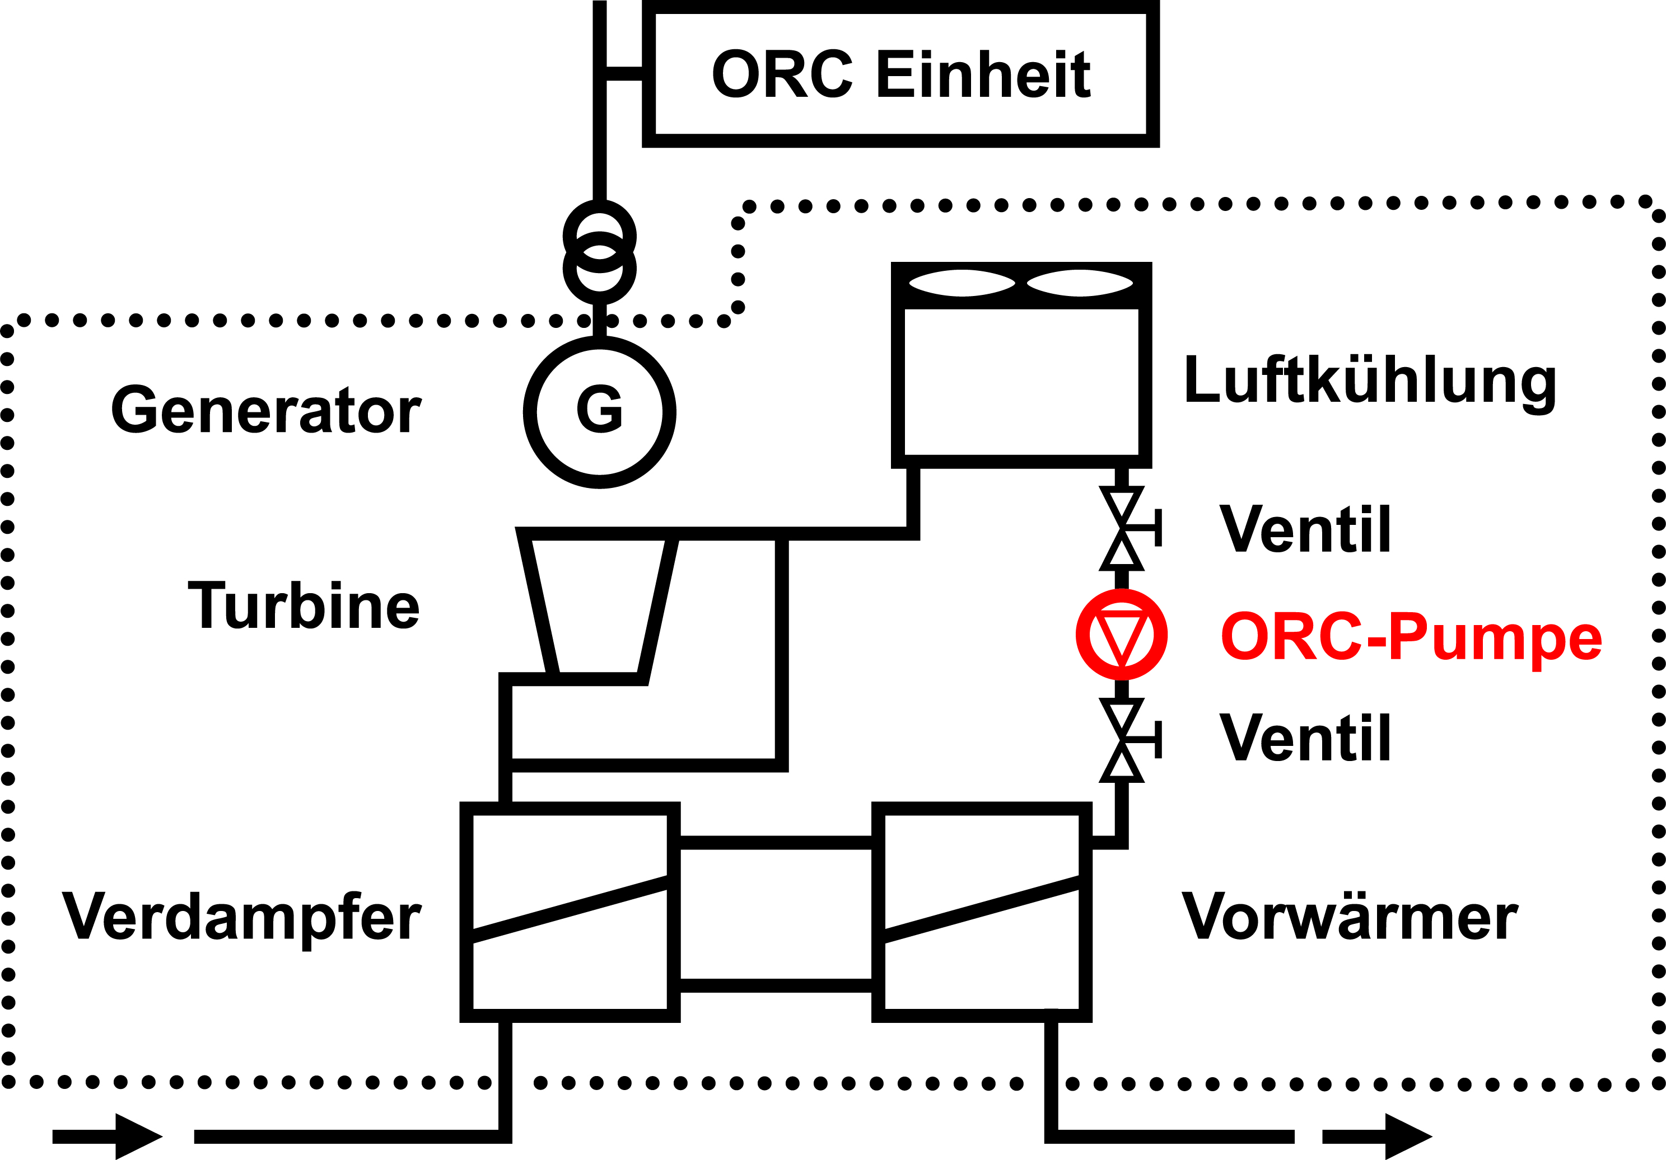
Wo kam es zum Austritt?
Der Iso-Pentanaustritt erfolgte an der Welle der ORC - Pumpe

Slide 5
Wie kam es zum Austritt?
Zwischen dem Luftkühler und dem Vorwärmer befindet sich eine Pumpe für die Zirkulation des Transmitters.
Der Rohrschuss in dem die Pumpe sitzt kann vor und nach der Pumpe abgeschiebert werden.
Ist dies der Fall, muss die Pumpe abgestellt (!) sein.
Beim Ereignis waren die beiden Schieber geschlossen, aber die Pumpe lief weiter!
Beim Arbeiten einer Pumpe gegen eine geschlossenen Schieber kommt es zu einer starken Erwärmung mit Ausbildung von Dampfblasen, die zu heftigen Schlägen führen (Kavitation).
Die Wellendichtungen der unter Druck stehenden Pumpe wurden beschädigt, dadurch kam es zum Austritt.

Slide 6
Haben die Sicherheitseinrichtungen funktioniert?
Oberflächlich betrachte - ja, -aber!
Das Sicherheitskonzept ist ungenügend und wird den Anforderungen nicht gerecht, da die Anlage in der Regel unbesetzt ist.
Die Alarmierungskette ist ungenügend.
Alarme können unterdrückt werden oder werden generell nicht zu den Sicherheitskräften durchgestellt .
Es gibt zwei unabhängig voneinander funktionierende Überwachungssysteme.

Slide 7
Aus welchen Teilen bestehen die beiden Überwachungssysteme?
1.) Es gibt ein Prozessleitsystem (PLS) das bei Störungen die Anlage abschaltet.
Die Meldung bei einer Abschaltung bekommt nur der Beauftragte des Betreibers!
Die Meldung bleibt im Betrieb!
2.) Es gibt eine Brand- und Störungsmeldeanlage.
Sensoren stellen Brände oder Produktaustritte fest. Weiter Überwachungen sind möglich.
Alle Alarme werden zur Leitstelle der Feuerwehr durchgeschaltet.
Offensichtlich sind beide Anlagen nicht miteinander verknüpft!

Slide 8
Warum kam die Feuerwehr erst 1 Stunde nach der 1. Meldung ins GKW?
Wegen einer Abweichung eines Betriebsparameters stellte das PLS die Anlage automatisch ab.
Meldung erfolgte an einen Mitarbeiter der „BESTEC – Services“.
Bei der automatischen Abstellung kam es zum bereits beschriebenen Vorfall mit der Pumpe.
Bis zum Austritt und dem Ansprechen des Sensors dauerte 1 Stunde.
Meldung ging an die Feuerwehr – es kam zum Einsatz!

Slide 9
Was muss verbessert werden?
Optimierung des Sicherheitsmanagements.
Optimierung der Kommunikation zwischen Betreiber und Sicherheitskräften, -aber auch zur Gemeinde!
Vernetzung der beiden Alarmierungssysteme!
Optimierung der Anlagenüberwachung.
Umsetzung des Forderungskatalogs der BI Energieforum Rohrbach & Insheim.
Schluss mit der Heimlichtuerei!

